Slide 1
Tema 3 Bacteriología
Conferencia No 4

Slide 2
Tema:
Bacilos grampositivos aerobios: Corynebacterium:, Listeria y Bacillus: Enumerar, características generales y señalar la enfermedad que producen.
Bacilos grampositivos anaerobios: Clostridium perfringens y tetani: Características generales. Patogenia. Métodos de Laboratorio para el diagnóstico. Interpretación de los resultados de los Laboratorios de Bacteriología Médica.
Clostridium botulinum y Actinomyces: Enumerar, características generales y señalar la enfermedad que producen.
Bacteroides, Gardnerella, Legionella, Haemophilus, Brucella, Bordetella, Francisella tularensis, Pasteurella multocida: Enumerar, características generales y señalar la enfermedad que producen.

Slide 3
Los bacilos grampositivos que no forman esporas son un grupo variado de bacterias.
Muchos miembros del género Corynebacterium; y sus equivalentes anaerobios, las especies del género Propionibacterium, forman parte de la flora normal de la piel y las membranas mucosas del hombre.
El miembro más importante del grupo, que incluye 16 especies, es el Corynebacterium diphteriae, el cual produce una potente exotoxina causante de la difteria humana. Listeria monocytogenes y Erysipelothrix rhusiopathiae se hallan en su mayoría en animales y ocasionalmente pueden causar enfermedad grave en el hombre.

Slide 4
Corynebacterium diphteriae.
La causa y el modo de transmisión de la difteria fueron establecidos muy temprano; su modo de prevención fue subsecuentemente desarrollado con éxito al aplicar la inmunización con el correspondiente toxoide.
El término difteria viene del griego diphtera: piel o membrana, haciendo alusión a la pseudomembrana localizada en la orofaringe y formada por fibrina, bacterias y leucocitos.
En 1883 el agente fue descrito por Klebs en frotis coloreados a partir de membranas diftéricas y un año después fue cultivado por Loeffler, que reprodujo la infección en animales.

Slide 5
Morfología e identificación
Las corinebacterias tienen un diámetro de 0.5 a 1 μm y de varios micrómetros de longitud. Es característico que posean tumefacciones irregulares en un extremo que les da el aspecto de “forma en palillo de tambor.”
En agar sangre, las colonias de C. diphtheriae son pequeñas, granulosas y grises, con bordes irregulares y pueden tener pequeñas zonas de hemólisis.

Slide 6
Patogenia
El principal microorganismo patógeno en el ser humano del género Corynebacterium es C. diphtheriae, el microorganismo que produce la difteria respiratoria o cutánea.
En la naturaleza, C.diphtheriae se observa en el sistema respiratorio, en heridas o en la piel de personas infectadas o en portadores normales.
Se disemina por las gotitas de secreciones respiratorias o por el contacto con individuos susceptibles; los bacilos luego se desarrollan en las mucosas o en abrasiones en la piel y los que son toxígenos comienzan a producir toxina.
Todos los microorganismos de la especie C. diphtheriae toxígena son capaces de elaborar la misma exotoxina productora de la enfermedad.
La toxina de difteria es un polipéptido lábil al calor (PM de 62 000) que puede ser letal en una dosis de 0.1 μg/kg.

Slide 7
Manifestaciones clínicas
Cuando comienza la inflamación difterítica en las vías respiratorias, por lo general ocurre faringitis y fiebre. La postración y la disnea se presentan poco después por la obstrucción causada por la membrana. Esta obstrucción puede incluso ocasionar asfixia si no se trata con rapidez mediante intubación o traqueostomía.
Las irregularidades del ritmo cardiaco indican lesión del corazón. Más tarde puede haber dificultades visuales, de lenguaje, de la deglución o del movimiento de los brazos o las piernas.
Todas estas manifestaciones tienden a desaparecer en forma espontánea.

Slide 8
Listeria monocytogenes
El género Listeria está formado por seis especies, de las que Listeria monocytogenes y Listeria ivanovíí son los únicos patógenos reconocidos. L. monocytogenes representa un destacado patógeno del ser humano.
L. monocytogenes es un bacilogrampositivo pequeño (0,4 a 0,5 x 0,5 a 2 [xm) no ramificado y anaerobio facultativo capaz de proliferar dentro de un amplio abanico de temperaturas (1 °C a 45 °C) y una elevada concentración de sal.

Slide 9
Fisiología y estructura:
Cocobacilos grampositivos que con frecuencia se disponen en parejas, por lo que se parecen a los enterococos
Anaerobio facultativo
Móviles a temperatura ambiente, débilmente (3-hemolíticos ycapaces de crecer a 4 °C y elevadas concentraciones de sal (características útiles para la identificación)
Virulencia:
Patógeno facultativo ¡ntracelular que puede evitar la eliminación mediada por anticuerpos
Las cepas virulentas producen factores de adhesión a la célula (internalinas), hemolisinas (listeriolisina O, dos fosfolipasas C) y una proteína que media en la motilidad de la
actina (ActA)
El crecimiento en la nevera en los alimentos contaminados puede llevar a altas concentraciones de bacterias.

Slide 10
Epidemiología:
Se aisla de la tierra, el agua, la vegetación y de varios animales, incluyendo al ser humano (portadores gastrointestinales de bajo grado).
La enfermedad se asocia con el consumo de alimentos contaminados (p. ej., queso no curado, leche, pavo, vegetales crudos [especialmente repollo]) o con la diseminación transplacentaria de la madre al neonato; los casos esporádicos y epidémicos ocurren durante todo el año pero tienen un máximo en los meses más cálidos.
Los jóvenes, los ancianos y las mujeres gestantes, así como los pacientes con defectos de la inmunidad celular, tienen riesgo de padecer esta enfermedad

Slide 11
Listeria : resúmenes clínicos
Listeria monocytogenes
Enfermedad neonatal
Enfermedad de comienzo precoz («granulomatosis ¡nfantiséptica»): se adquiere en el útero a través de la placenta y se caracteriza por la formación de abscesos diseminados y granulomas en varios órganos.
Enfermedad de comienzo tardío: adquirida durante o poco después del nacimiento; se manifiesta con meningitis o meningoencefalitis con septicemia
Enfermedad en adultos sanos: habitualmente representa una enfermedad seudogripal acompañada o no de gastroenteritis.
Enfermedad en embarazadas o pacientes con deficiencias de la inmunidad celular: se manifiesta con bacteriemia primaria o bien con enfermedad diseminada con hipotensión y meningitis.

Slide 12
DIAGNÓSTICO DE LABORATORIO
Microscopía
Las preparaciones del líquido cefalorraquídeo (LCR) teñidas con Gram no suelen revelar la presencia de estos microorganismos debido a que las bacterias están generalmente presentes en concentraciones inferiores al límite de detección (p. ej., 104 bacterias o menos por mi de LCR).
Cultivo
Listeria crece en la mayoría de los medios convencionales de laboratorio, formando pequeñas colonias redondas en los medios de agar después de 1 a 2 días de incubación. Puede ser necesario usar medios selectivos o un enriquecimiento en frío (almacenar la muestra en la nevera durante un período prolongado) para detectar listerias en muestras contaminadas con bacterias de crecimiento rápido. La (3-hemólisis en medios de agar sangre de carnero puede servir para distinguir histeria de otras bacterias morfológicamente parecidas; sin embargo, la hemolisis es generalmente débil y puede no observarse inicialmente.

Slide 13
Bacillus
La familia Bacillaceae se compone de un grupo diverso de bacterias que comprende aerobios obligados y anaerobios estrictos, cocos y bacilos, y microorganismos grampositivos y gramnegativos. Los miembros de esta familia comparten la capacidad de formar esporas.

Slide 15
Bacillus anthracis
FISIOLOGÍA Y ESTRUCTURA
B. anthracis es un microorganismo grande (1 x 3 a 8 um) que se dispone de forma aislada o en parejas de bacilos en las muestras clínicas, o bien como cadenas largas en forma de serpentina . Aunque las esporas se observan con
facilidad en los cultivos de 2 o 3 días, no se pueden apreciar en las muestras clínicas.

Slide 19
DIAGNÓSTICO DE LABORATORIO
Al igual que B. anthracis, otras especies de Bacilius crecen con facilidad en el laboratorio.
Para confirmar la existencia de una intoxicación alimentaria, se deben cultivar los alimentos implicados (p. ej., arroz, carne o verduras).
No se debe intentar aislar el microorganismo a partir de una muestra del paciente, ya que es frecuente la colonización fecal.

Slide 20
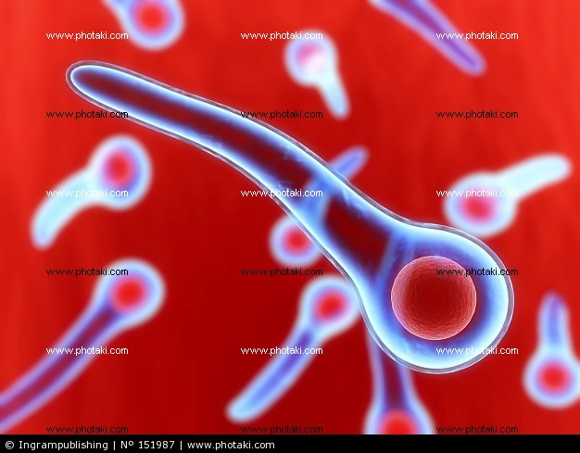
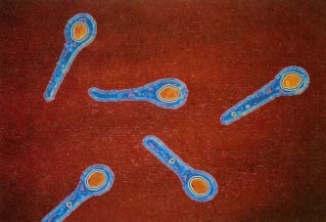
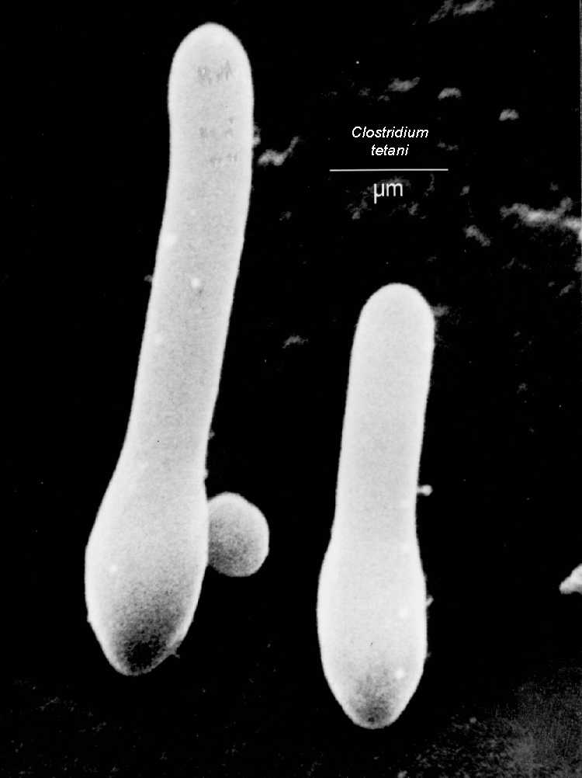
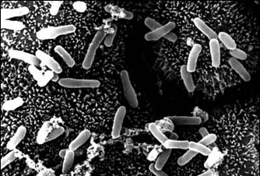
Clostridium sp.
Características morfotintoreales
Morfología: Bacilos
Tintoreal: gram positivos
Agrupación: No se agrupan
Esporulados (espora terminal)
Móviles (la mayoría de las especies)

Slide 21
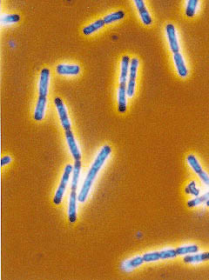
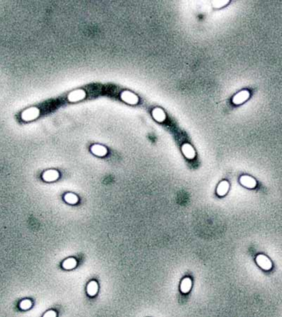
Características del género clostridium
Anaerobios
Producen una gran variedad de enzimas y potentes exotoxinas
Producen grandes cantidades de gas (CO₂ y H₂).
Habitat natural el suelo y el tracto gastrointestinal de animales hervíboros y el ser humano.

Slide 22
ESPECIES DE IMPORTANCIA CLÍNICA HUMANA Y ANIMAL EN EL GÉNERO Clostridium
Especies bacterianas | Principales factores de virulencia | Patemas
Clostridium botulinum | Toxina botulínica | Botulismo alimentario Botulismo infantil Botulismo de heridas
Clostridium tetani | Toxina tetánica | Tétanos clásico Tétanos neonatal
Clostridium perfringens | Toxinas: α, γ, θ, Enzimas | Gangrena gaseosa Celulitis crepitante Intoxicación alimentaria
Clostridium novyi
Clostridium septicum
Clostridium bifermentans
Clostridium histolyticum
Clostridium sordelli
Clostridium difficile | Toxinas A y B | Colitis pseudomembranosa

Slide 23
Se agrupan:
1. Los que producen una gran infección y una gran intoxicación (especies que ocasionan la gangrena gaseosa)
2. Los que producen una minima infección y una gran intoxicación (agente etiológico del tétanos)
3. Los que producen una gran intoxicación sin provocar infección (agente etiológico del botulismo)

Slide 24
Clostridium tetani
Anaerobio estricto
Las esporas son esféricas terminales, con aspecto de palillo de tambor
Ampliamente distribuido en el ambiente (suelo, heces de animales de granja y domésticos)
TOXINA TETÁNICA
Exotoxina termolábil siendo (20 minutos a 60º C)
Neurotoxina
Plásmido (75 kDa)

Slide 25
Tetanolisina: hemolisina lábil al oxígeno que no participa en la patogenicidad de la bacteria.
tetanospasmina o toxina tetánica- responsable de las manifestaciones clínicas de la enfermedad
EXOTOXINAS

Slide 26
Las esporas tetánicas se introducen en el cuerpo por lo común a través de una herida punzante contaminada con tierra, polvo de la calle o heces de animales o humanas.
Por medio de desgarros, quemaduras o lesiones insignificantes o inadvertidas.
Transmisión

Slide 27
Transmisión
Inyección de drogas contaminadas que se venden en la calle.
Algunas técnicas quirúrgicas como la circuncisión.
Se “han producido casos después de lesiones que fueron consideradas demasiado insignificantes” para justificar la atención médica.
NO SE TRANSMITE DE PERSONA A PERSONA

Slide 28
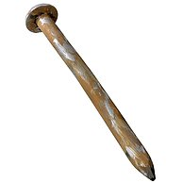
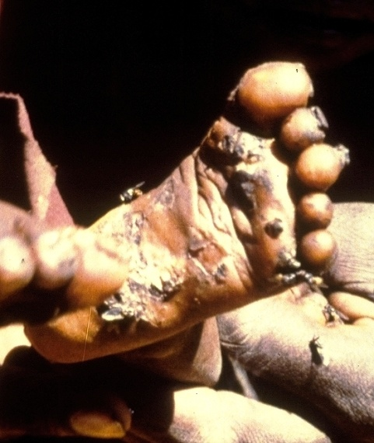
HERIDA PUNZANTE
(Disminución del potencial REDOX)
Respuesta inflamatoria
INFECCIÓN LOCALIZADA
Autolisis
(Liberación de la toxina)
Contracción espástica
SNC
Receptores gangliósidos

Slide 29
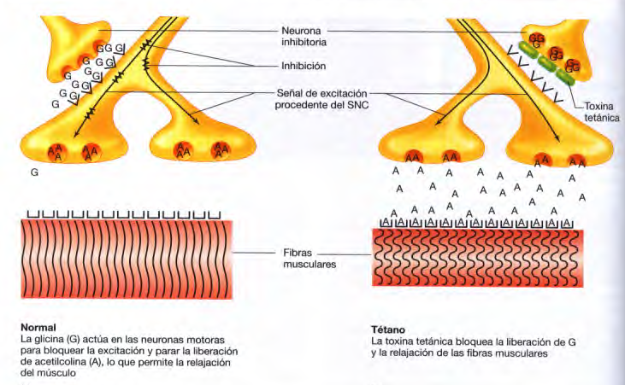
Tetanospasmina: Neurotoxina inhibidora del neurotrasmisor (glicina) que provoca la relajación muscular

Slide 30
PRINCIPALES SÍNTOMAS
TÉTANOS CLÁSICO
Temblor o calambre en los músculos alrededor de la lesión
Hiperrreflexia en la extremidad lesionada
Espasmos: Trismos y Opistótonos
Disfagia ligera
Fiebre
Sudoración
Taquicardia
Irritabilidad general

Slide 31

MÁSCARA TETÁNICA
Músculos orbicular de los párpados, frontal
TRISMOS
Músculos maceteros, bucinatorio, risorio
Impide la apertura espontánea de la boca

Slide 32
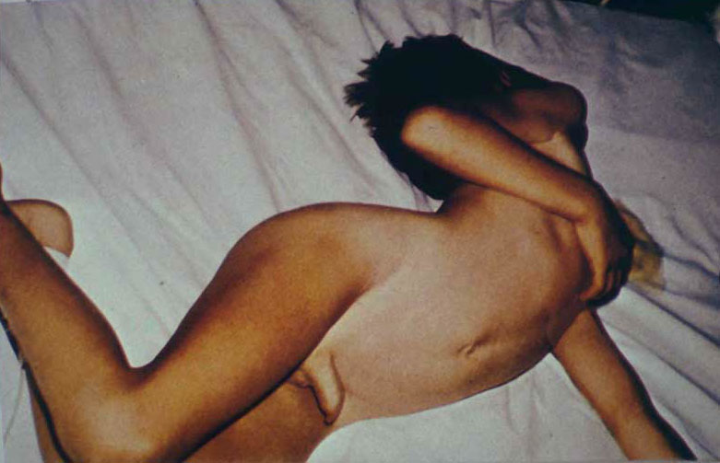
OPISTÓTONOS
Espasmo muscular tetánico que hace que la espalda se arquee de forma marcada, la cabeza se desplace hacia atrás sobre el cuello, los talones se inclinen hacia atrás sobre las piernas y los brazos y las manos se contraen rígidamente en las articulaciones

Slide 33
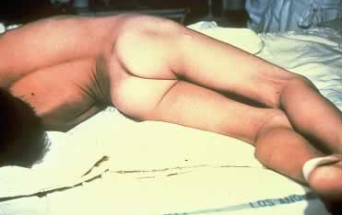
OPISTÓTONOS
Fotografía de un paciente con tétanos

Slide 34
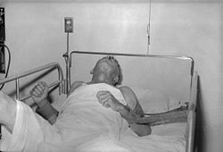
PACIENTE HOSPITALIZADO CON TÉTANOS

Slide 35
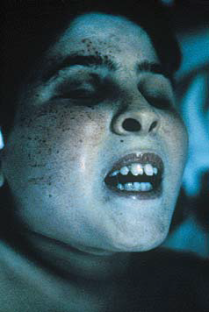
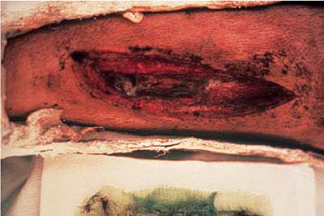
Herida, puerta de entrada del m.o.
Risa sardónica

Slide 36
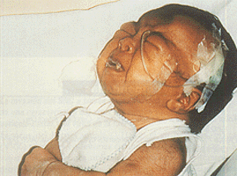
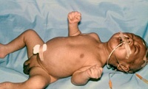
TÉTANOS NEONATAL
Foco de infección: Corte del cordón umbilical con instrumentos no estériles
Sintomas
Agitación
Insomnio
Llanto excesivo
Rechazo a los alimentos por la presencia deTrismos(“Boca de carpa”)
Espasmo faríngeo
Opistótonos
~ 500 000 recién nacidos mueren cada año a causa del Tétanos Neonatal

Slide 37
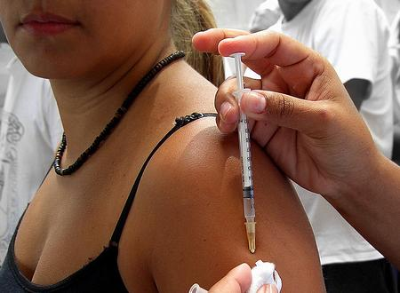
PREVENCIÓN
La enfermedad no confiere inmunidad
VACUNACIÓN
ESQUEMA DE VACUNACIÓN CUBA
DTPe + Hib+HB 2 meses Primera dosis
DTPe + Hib+HB 4 meses Segunda dosis
DTPe + Hib+HB 6 meses Tercera dosis
(Vacunas contra Haemophilus influenzae tipo b, difteria, tétanos y tos ferina )
DTP 18 meses Reactivación (Vacunas contra difteria, tétanos y tos ferina)
DT 6 años Reactivación (Vacunas contra difteria, tétanos (VACUNA INFANTIL)
T 15 años Reactivación ( T VACUNA ANTITETÁNICA MONOVALENTE)
Fuente: Biblioteca Virtual de Vacunas http://www.bvv.sld.cu/

Slide 38
Diagnóstico :
Cuadro clínico
Antecedentes de herida
Cultivo (RARA VEZ SE AISLA EL MICROORGANISMO)

Slide 39
Clostridium perfringens
Produce enfermedad invasiva.
Produce una cantidad de toxinas y enzimas que dan lugar a que la infección se disemine.

Slide 40
Patogenia
Las esporas llegan a los tejidos a través de la contaminación con tierra o heces procedentes de los conductos intestinales, germinan en un bajo potencial de oxido reducción, las células vegetativas se multiplican, fermentan los carbohidratos presentes y producen gas. La distensión de los tejidos y la interferencia en la irrigación sanguínea, junto con la secreción de toxina necrosante e hialuronidasa, favorece la diseminación de la infección, necrosis, anemia hemolítica y muerte.

Slide 41
Patogenia
A partir de heridas abiertas, fracturas o útero posparto, la infección se disemina en 1 a 3 días hasta producir crepitación en el tejido subcutáneo y en el músculo, exudación fétida, necrosis progresiva, fiebre, toxemia, shock y muerte. En ocasiones sólo se produce una celulitis o fascitis.

Slide 42
Existen 3 formas clínicas:
La infección de tejidos (los clostridios se pueden observar o cultivar e identificar, pero no hay manifestaciones de inflamación, sino sólo colonización de cepas no toxigénicas)
La inflamación de tejidos (hay manifestaciones de inflamación, secreción purulenta, aumento local de temperatura y enrojecimiento; no hay invasión de tejidos sanos ni signos graves de intoxicación; el pronóstico es benigno).
La necrosis de tejidos (forma grave del padecimiento, además de la inflamación hay invasión de los tejidos sanos, secreción serosa, sanguinolenta y fétida, toma del estado general, gran intoxicación).

Slide 43
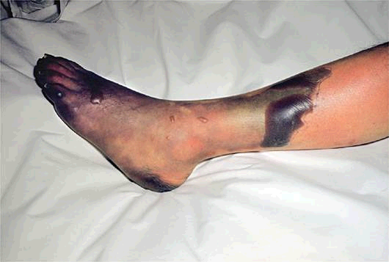

Slide 44
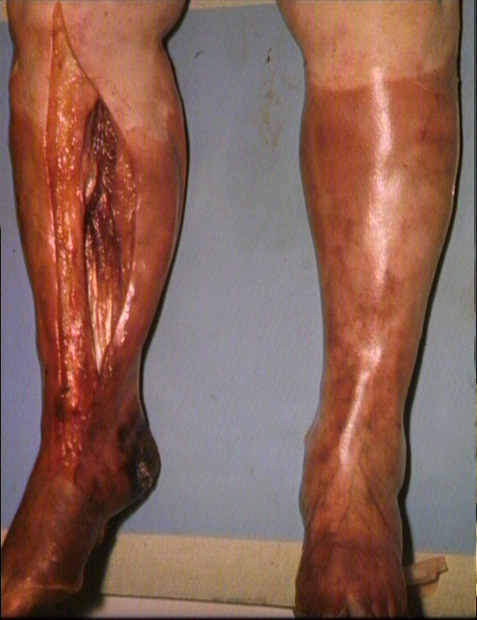

Slide 45
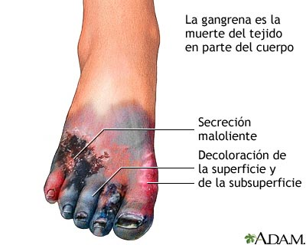
Clostridium perfringens

Slide 46
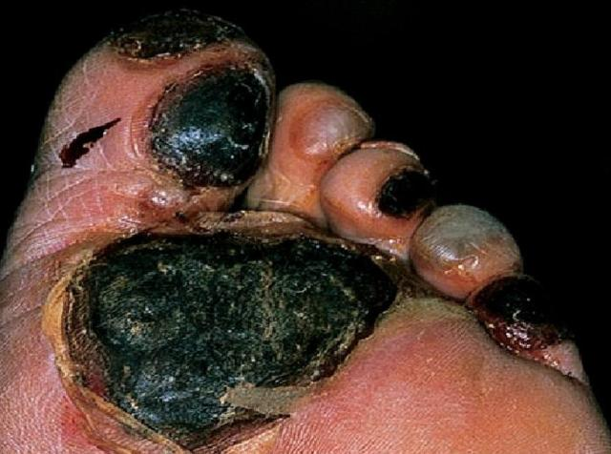
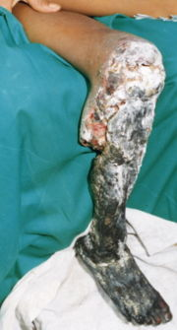
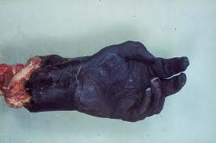
Lesiones gangrenosas
Necrosis

Slide 47
Diagnóstico de Laboratorio
Muestra: Material de heridas, pus, tejidos
Examen directo (frotis): tinción de Gram
Cultivo en condiciones anaerobias
Demostración de toxinas

Slide 48
GRACIAS

